Slide 1




应用密码学
张永刚
Notes:
1

Slide 2
第1章 绪论
学习要点：
  了解信息安全问题的由来、根源、紧迫性和重要性
  了解密码学在信息安全中的重要作用
  了解密码学的发展简史
  了解网络信息安全的机制和安全服务
  了解安全性攻击的主要形式及其分类

Slide 3
§1-1 网络信息安全概述
网络信息安全问题的由来
网络信息安全问题的根源
网络信息安全的重要性和紧迫性

Slide 4
一、网络信息安全问题的由来
通信与计算机网络技术的快速发展和公众信息系统商业性应用步伐的加快，工业化与信息化融合，物联网等战略性新兴产业的兴起
对网络环境和网络信息资源的依赖程度日渐加深
大量网络中存储和传输的数据需要保护
互联网是一个开放系统（资源丰富、高度分布、广泛开放、动态演化、边界模糊等特点）
黑客袭击事件不断发生并逐年递增

Slide 5
二、网络信息安全问题的根源
网络自身的安全缺陷
  协议不安全和业务不安全
网络的开放性
  业务基于公开的协议
  连接是基于主机上的社团彼此信任的原则
  远程访问
人的因素
  人为的无意失误
  黑客攻击
  管理不善

Slide 6
三、网络信息安全的重要性和紧迫性
国家信息基础设施逐渐形成，计算机网络已经成为信息化社会发展的重要保证
网络信息安全关系到国家主权的安全、社会的稳定、民族文化的继承和发扬等
网络信息安全关系到公私财物和个人隐私的安全
近年来，计算机犯罪案件数量急剧上升，计算机犯罪已经成为普遍的国际性问题

Slide 7
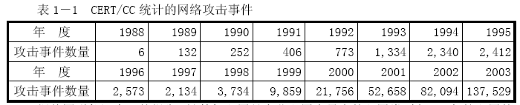

Slide 8
§1－2 密码学在网络信息安全中的作用
现实世界
数字世界
门窗、锁
报警器
身份证明
签字
机密性（门窗、锁）
完整性（报警器）
认证（身份证明）
数字签名（签字）

Slide 9
密码学在网络信息安全中的作用（续）
密码技术是实现网络信息安全的核心技术，是保护数据最重要的工具之一
当前信息安全的主流技术和理论都是基于现代密码学的
密码学在网络信息安全中具有举足轻重的作用
辩证观

Slide 10
§1－3 密码学的发展历史
古代加密方法
  大约起源于公元前440年出现在古希腊战争中的隐写术
  斯巴达人于公元前400年应用scytale
  我国古代的藏头诗、藏尾诗、漏格诗以及绘画等
  Polybius 校验表
  特点：主要基于手工的方式实现，简单

Slide 11
公元前440年，隐写术在古希腊战争中就被应用了。当时为了安全地传送军事情报，奴隶主剃光奴隶的头发，将情报写在奴隶的光头上，待头发长起后将奴隶送到另一个部落，从而实现了这两个部落之间的秘密通信。

Slide 12
芦花丛中一扁舟，
俊杰俄从此地游，
义士若能知此理，
反躬难逃可无忧。
芦花丛中一扁舟，
俊杰俄从此地游，
义士若能知此理，
反躬难逃可无忧。

Slide 13
Polybius校验表
 | 1 | 2 | 3 | 4 | 5
1 | A | B | C | D | E
2 | F | G | H | I/J | K
3 | L | M | N | O | P
4 | Q | R | S | T | U
5 | V | W | X | Y | Z

Slide 14
古典密码
阿拉伯人是第一个清晰地理解密码学原理的人：设计并且使用代替和换位加密，并发现了字母频率分布关系
欧洲的密码学起源于中世纪的罗马和意大利
1860年，密码系统在外交通信中已得到普遍使用
一次世界大战期间，敌对双方使用加密系统用于战术通信
二十世纪20年代 ，转轮机的出现是密码学发展的重要标志之一
二次世界大战期间 ，转轮机得到广泛的使用
二次大战后，电子学开始被引入到密码机中

Slide 15
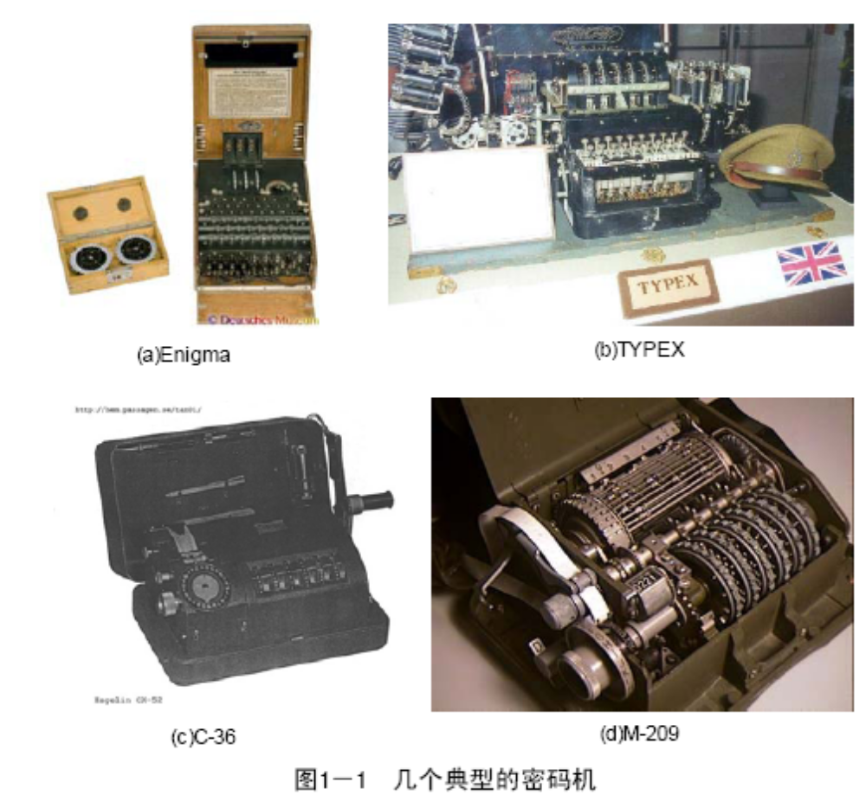

Slide 16
古典密码
  单表代替密码：Caesar密码
  多表代替密码：Vigenere密码、Hill密码
  转轮密码：Enigma密码

Slide 17
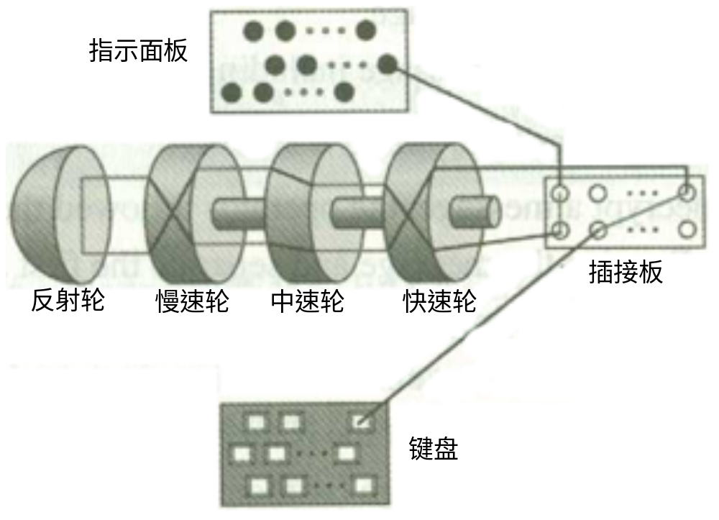
图1－2 Enigma机的结构示意图

Slide 18
特点
文字置换
保留手工实现方式，开始出现机械变换的实现方式
比古代加密方法更复杂，但其变化量仍然比较小
已经初步体现出近代密码系统的雏形
特别是转轮机的出现，大大提高了密码加密速度
在外交、军事领域得到过广泛应用

Slide 19
近代密码
1949年Claude Shannon发表The communication theory of secrecy systems
1976年W.Diffie和M.Hellman发表了New directions in cryptography，提出了适应网络上保密通信的公钥密码思想
1978年RSA公钥密码体制的出现
1978年美国批准批准DES用于政府等非机密单位及商业上的保密通信
二十世纪70年代 ，开始形成密码学科

Slide 20
特点
与计算机技术、电子通信技术紧密相关
密码理论蓬勃发展，密码算法设计与分析互相促进，出现了大量的密码算法和各种攻击方法
密码使用的范围也在不断扩张，出现了许多通用的加密标准，促进网络和技术的发展
出现了一些新的密码技术，如混沌密码、量子密码等

Slide 21
§1－4 网络信息安全的机制和安全服务
安全机制
  概念：用来保护系统免受侦听、阻止安全攻击及恢复系统的机制
  特定的安全机制：加密、数字签名、访问控制、数据完整性、认证交换、流量填充…
  通用的安全机制: 可信功能、安全标签、事件检测、安全审计跟踪、安全恢复

Slide 22
安全服务
概念：加强数据处理系统和信息传输的安全性的一类服务
目的：利用一种或多种安全机制阻止安全攻击

Slide 23
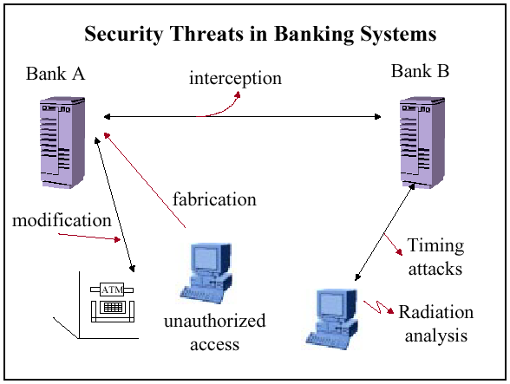

Slide 24
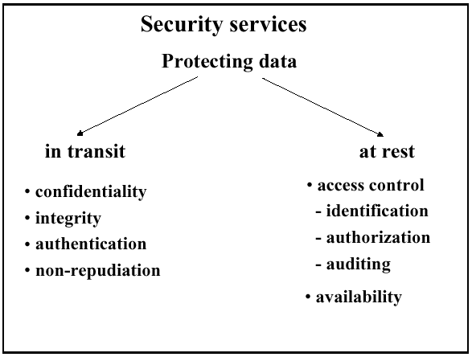
Notes:
需要保护的数据包括传输中的数据和处于静态的数据(at rest)。

Slide 25
安全服务
机密性（Confidentiality）
  机密性是信息不泄露给非授权的用户、实体或过程，或供其利用的特性，是信息安全最基本的需求。机密性可保护数据免受被动攻击。
    对于消息内容的析出，机密性能够确定不同层次的保护，如广义保护可以防止一段时间内两个用户之间传输的所有用户数据被泄露，狭义保护可以保护单一消息中某个特定字段的内容。
    对于通信量分析，机密性要求一个攻击不能在通信设施上观察到通信量的源端和目的端、通信频度、通信量长度或其他特征。
完整性(Integrity)
  完整性是数据未经授权不能进行改变的特性，即信息在存储或传输过程中不被修改、不被插入或删除的特性。它保证收到的数据确是授权实体所发出的数据。
    完整性服务旨在防止以某种违反安全策略的方式改变数据的价值和存在的威胁。
    违反完整性不一定是恶意行为的结果，系统的中断（如电力方面的浪涌）也可能造成某些信息意想不到的改变。对完整性的破坏通常只关注检测而不关注防止，一旦检测到完整性被破坏就报告并采取适当的恢复措施。

Slide 26
安全服务
鉴别(Authentication)
  也叫认证，用于确保一个消息的来源或消息本身被正确地标识，同时确保该标识没有被伪造。
  鉴别服务关注确保一个通信是真实可信的，分为实体认证和数据源认证。
    对于单个消息而言，鉴别服务要求能向接收方保证该消息确实来自于它所宣称的源，即数据源认证。数据源认证主要用于无连接的通信。
    实体认证是指对于通信的双方而言，鉴别服务则要求在连接发起时能确保这两个实体是可信的，即每个实体的确是它宣称的那个实体。实体认证主要用于面向连接的通信。
非否认性(Non-repudiation)
  也叫不可抵赖性。非否认是防止发送方或接收方抵赖所传输的消息，要求无论发送方还是接收方都不能抵赖所进行的传输。
    当发送一个消息时，接收方能够提供源方证据以证实该消息的确是由所宣称的发送方发来的（源非否认性）。
    当接收方收到一个消息时，发送方能够提供投递证据以证实该消息的确送到了指定的接收方（宿非否认性）。

Slide 27
安全服务
访问控制(Access Control)
  在网络环境中，访问控制是限制或控制经通信链路对主机系统和应用程序等系统资源进行访问的能力。防止对任何资源（如计算资源、通信资源或信息资源）进行未授权的访问。
  访问控制直接支持机密性、完整性以及合法使用等安全目标。访问控制是实施授权的一种方法。
  通常有两种方法用来阻止非授权用户访问目标：
    (1)访问请求过滤：当一个发起者试图访问一个目标时，需要检查发起者是否被准予访问目标（由控制策略决定）。
    (2)隔离：从物理上防止非授权用户有机会访问到敏感的目标。
  访问控制策略的具体类型：·基于身份的策略、·基于规则的策略和基于角色的策略
可用性(Availability)
  可用性是可被授权实体访问并按需求使用的特性，要求网络信息系统的有用资源在需要时可为授权各方使用，保证合法用户对信息和资源的使用不会被不正当地拒绝

Slide 28
安全服务与安全机制之间的关系
安全服务 | 安全机制
机密性 | 加密和路由控制
完整性 | 加密、数字签名和数据完整性
鉴别 | 加密、数字签名和认证交换
非否认性 | 数字签名、数据完整性和公证
访问控制 | 访问控制
可用性 | 访问控制和路由控制

Slide 29
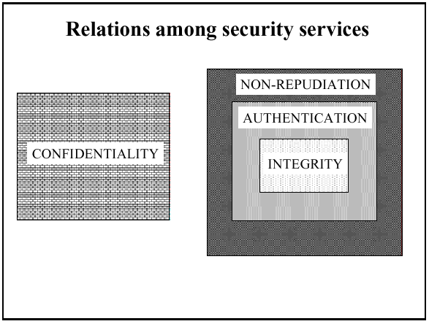
Anti-passive-attack
Anti-active-attack
Notes:
机密性是对付被动攻击，防止消息泄露的。
完整性、认证、非否认性是对付主动攻击的。认证可支持完整性。

Slide 30
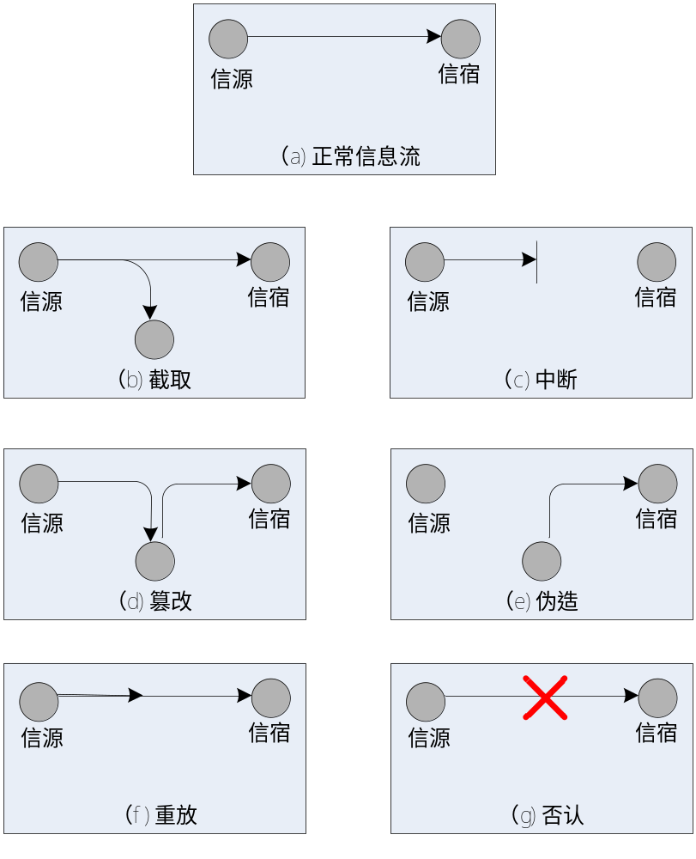
安全攻击的主要形式

Slide 31
安全攻击的主要形式
截取（Interception or Eavesdropping）
  即未获授权地通过对传输进行窃听和监测，从而获取对某个资源的访问，这是对机密性的攻击，分为两种情况：
    析出消息内容（Snooping）
      当人们通过网络进行通信或传输文件时，如果不采取任何保密措施，攻击者就有可能在网络中搭线窃听，以获取他们通信的内容。
    通信量分析(Traffic analysis)
      假定用某种方法（如加密）屏蔽了消息内容，这使得即使攻击者获取了该消息也无法从消息中提取有用信息。
      但即使我们已用加密进行保护，攻击者也许还能观察这些消息的结构模式，即他还能够测定通信主机的位置和标识，能够观察被交换消息的频率和长度，这些信息对猜测正在发生的通信的性质或许是有用的。

Slide 32
安全攻击的主要形式
中断(Interruption)
  即拒绝服务（Denial of Service，DoS）。是指防止或禁止通信设施的正常使用或管理，从而达到减慢或中断系统服务的目的，这是对可用性的攻击。
  这种攻击通常有两种形式：
    一种是攻击者删除通过某一连接的所有协议数据单元(Protocol Data Unit，PDU)，从而抑制所有的消息指向某个特殊的目的地(如安全审计服务)；
    另一种是使整个网络性能降低或崩溃，可能采取的手段是使网络不能工作，或者滥发消息使之过载。
篡改(Modification)
  即更改报文流，它是对通过连接的协议数据单元PDU的完整性的攻击，意味着一个合法消息的某些部分被改变，或消息被延迟、删除或改变顺序，以产生一个未经授权的效果

Slide 33
安全攻击的主要形式
伪造（Fabrication or Masquerading）
  伪造是一个非法实体假装成一个合法的实体。伪造通常与其他攻击形式结合在一起才具有攻击性效果
重放（Replaying）
  重放涉及一个数据单元被获取以后的后继重传，以产生一个未授权的效果
否认（Repudiation）
  否认不同于上述任何一种攻击形式，因为它的执行者（即攻击者）不是来源于通信参与双方之外，而是通信的发送方或接收方
  即消息的发送方可能事后否认他曾发送过该消息，或消息接收方可能事后否认他曾收到过该消息

Slide 34
数据的性质
Availability
Availability
Interruption --
Interception --
Modification --
Fabrication --
Availability
Confidentiality
Availability
Integrity
Availability
Authenticity

Slide 35
安全攻击形式的分类
攻击类别 | 攻击形式 | 受威胁的数据性质
被动攻击 | 析出消息内容 | 机密性
 | 通信量分析
主动攻击 | 中断 | 可用性
 | 篡改 | 机密性、完整性
 | 伪造
 | 重放
 | 否认

Slide 36
特点及防护
被动攻击
  攻击者只是观察通过一个连接的协议数据单元PDU，以便了解与交换相关的信息，并不修改数据或危害系统；这种消息的泄露可能会危害消息的发送方与接收方，但对系统本身不会造成任何影响，系统能够正常工作
  难以检测
  重点是防止，提供机密性
主动攻击
  指攻击者对连接中通过的PDU进行各种处理，这些攻击涉及某些数据流的篡改或一个虚假流的产生
  难以防止
  重点是检测，发现并恢复

